Slide 1
Муниципальное бюджетное общеобразовательное учреждение «Основная общеобразовательная школа с. Даниловка»
Фестиваль «Шаги в бизнес»
Тема проекта:
«К чему душа лежит, к тому и руки приложатся»
Выполнили ученицы 7 класса:
Головач Лариса и Ерошенко Валерия
Куратор: Киселева Марина Викторовна, учитель математики

Slide 2
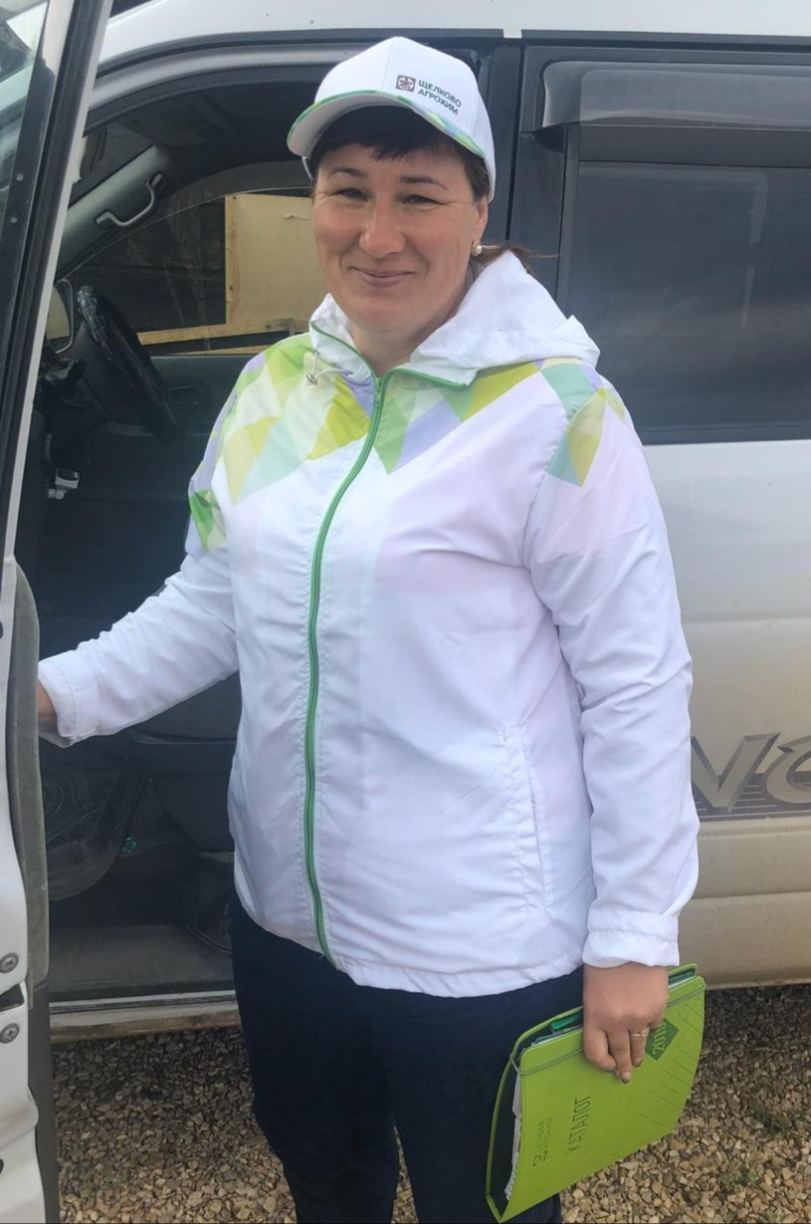
Реунок Елена Борисовна – предприниматель,
глава
ИП ГК(Ф)Х «Реунок»
Notes:
Реунок Елена Борисовна – предприниматель. Благодаря своей решительности она, объединила всех членов своей семьи и создала КФХ. Городской житель в прошлом, без специального образования, она не побоялась трудностей. Прожив в сельской местности много лет - занялась растениеводством, в частности выращиванием зерновых и бобовых культур. Выполняя роль главы хозяйства, Елена Борисовна, параллельно получает образование агронома. Благодаря полученному личному опыту и знаниям, она ежегодно воплощает в жизнь идеи по совершенствованию процессов производства и увеличению собственной прибыли.

Slide 3
Личные и профессиональные качества главы КФХ “Реунок”
Решительность
Смелость
Любовь к делу
Честность
Самоотдача

Slide 4
Крестьянское фермерское хозяйство «Реунок» находится в селе Даниловка Михайловского муниципального района Приморского края и относится к хозяйствам небольших размеров. Общая земельная площадь составляет 340 га. Занимается КФХ выращиванием зерновых и бобовых культур (сои).
Потенциальные клиенты
ЗАО "УМЖК Приморская соя»
Местные жители и жители близлежащих сёл

Slide 5
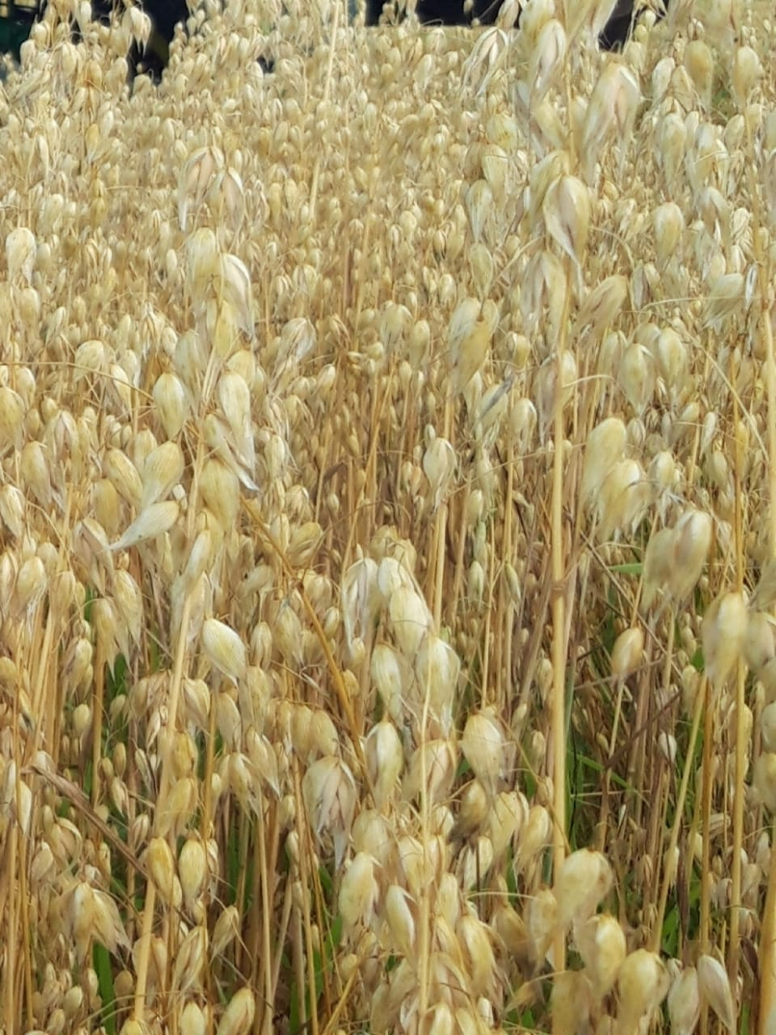

Slide 6
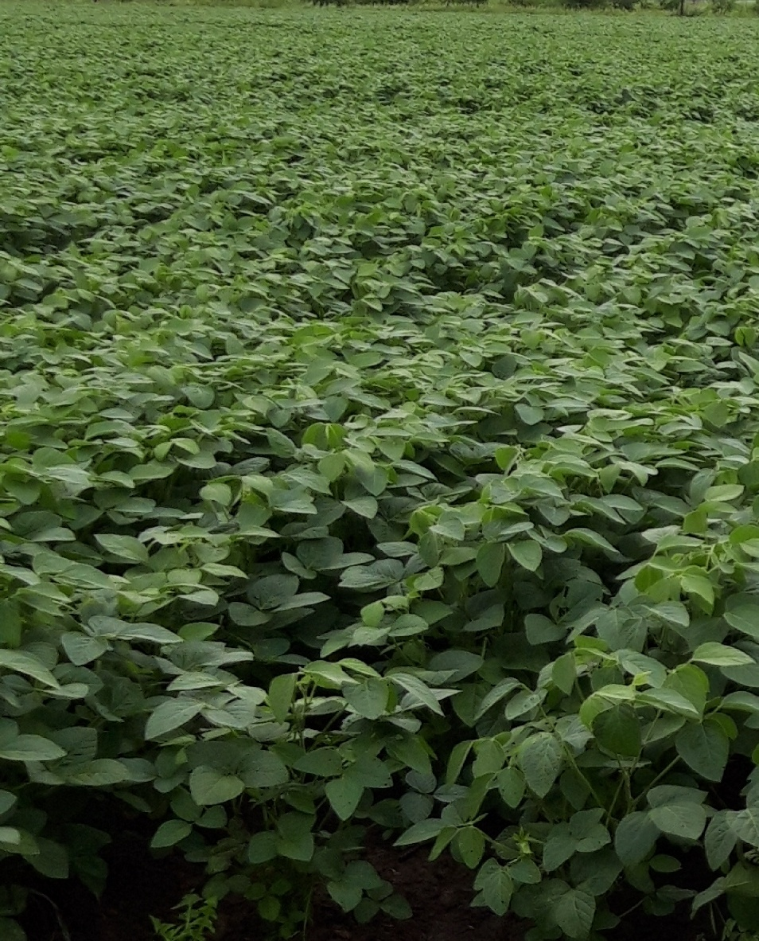

Slide 7
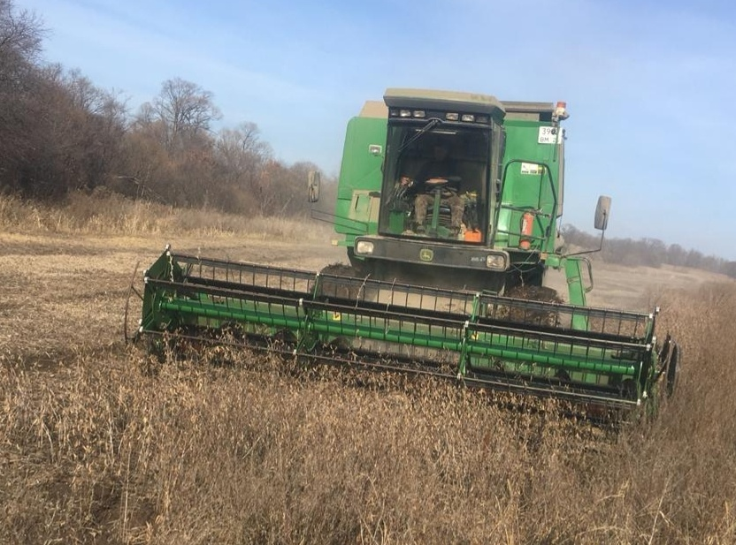
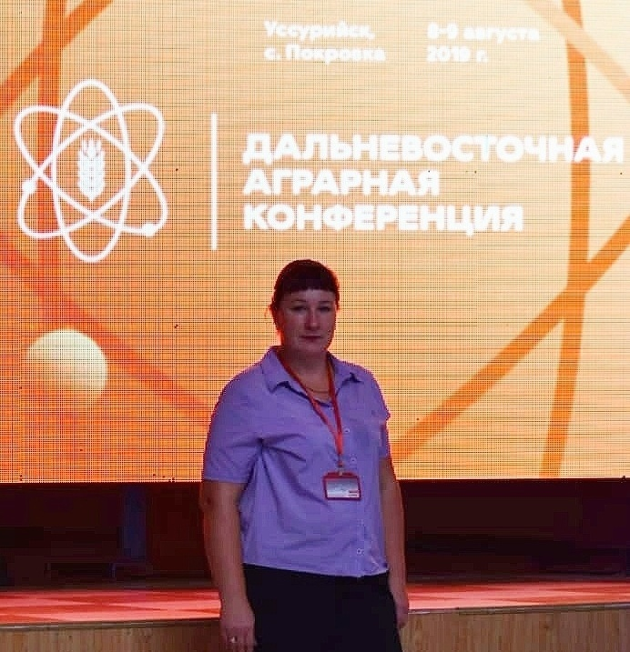
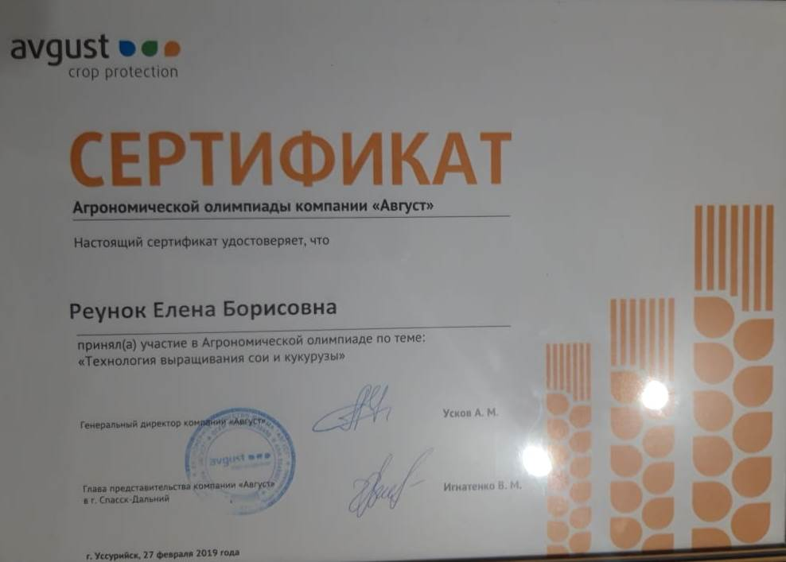
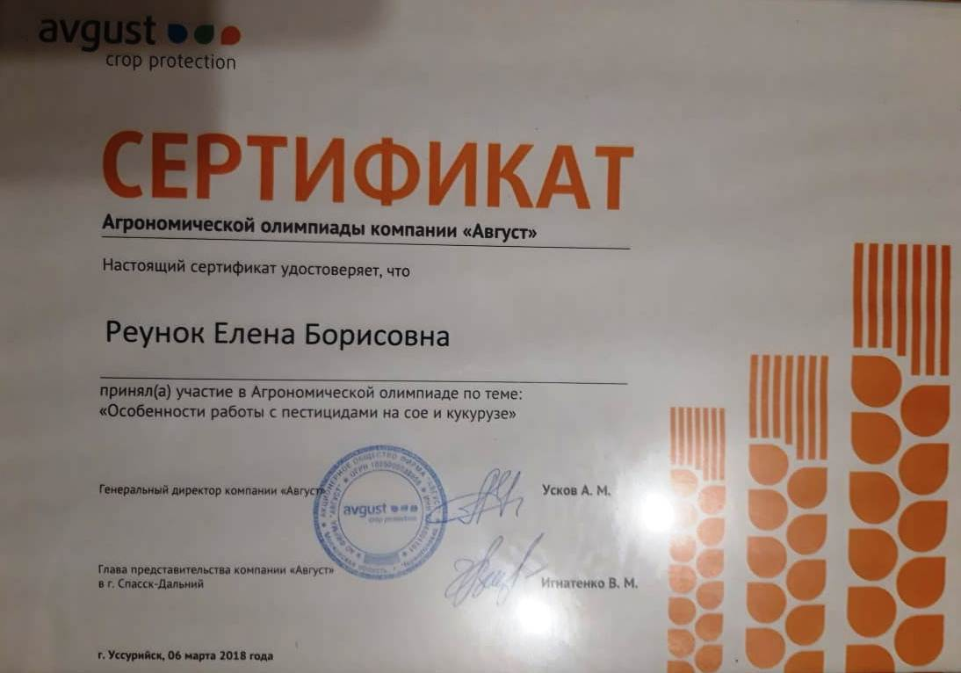
Образование
Уважение друг к другу
Честность к партнёрам
УСПЕШНОСТЬ
Трудолюбие

Slide 8
Трудности при создании и ведении хозяйства
Погодные условия
Нехватка квалифицированных работников
Способы устранения трудностей
Максимальная готовность к посевным и уборочным работам
Привлечение работников из других сёл

Slide 9
Основные показатели социальной активности крестьянского хозяйства
№ п/п | Показатель социальной активности
1. | Экономное расходование ресурсов
2. | Создание рабочих мест
3. | Обеспечение достойных условий труда

Slide 10
Основные показатели социальной активности крестьянского хозяйства
4. | Выплата достойной заработной платы
5. | Обучение работников
6. | Применение экологосберегаюших технологий

Slide 11
Спасибо за внимание!

